Slide 1




NATALE PER TUTTI, INSIEME PER LA COMUNITÀ DI SANT’EGIDIO
#cmmciniziative2025
L’iniziativa delle iniziative
Data: 23 ottobre 2025

Slide 2
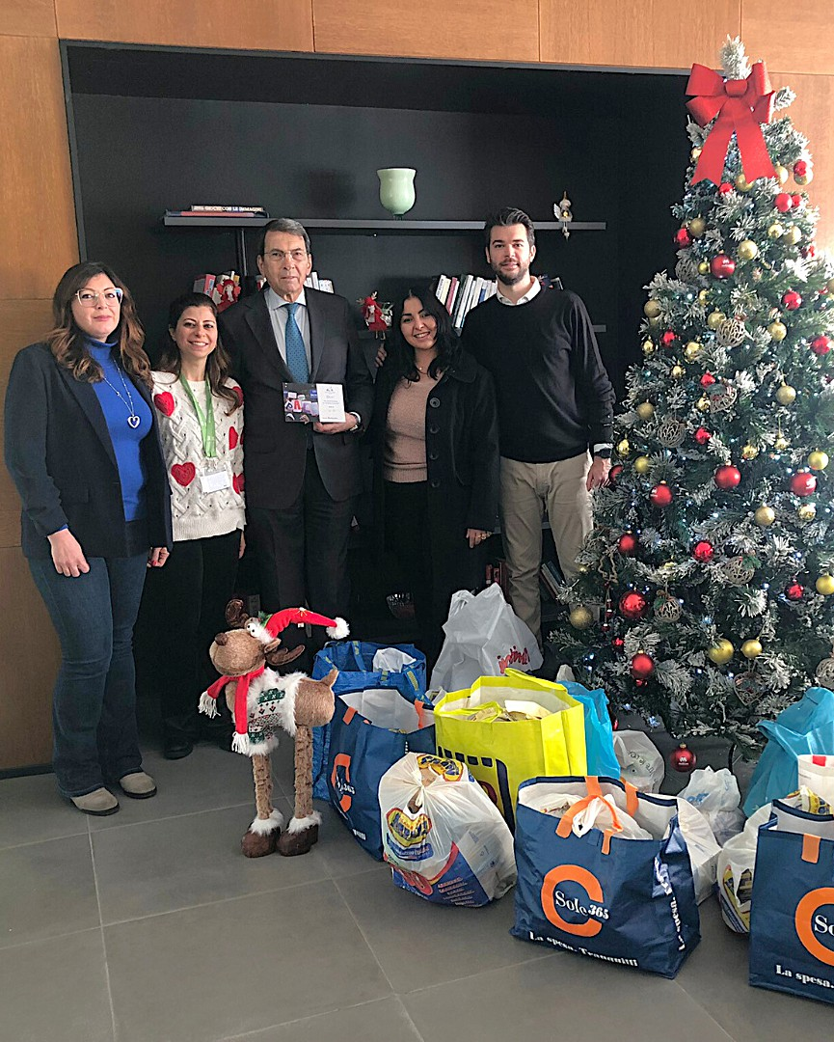
Un progetto di solidarietà nato dal cuore dei colleghi
Tutto è nato da un’idea spontanea di una collega, che ha acceso in tutti noi il desiderio di fare qualcosa di concreto per le persone in difficoltà.
Nel novembre 2024 l’iniziativa è stata proposta in azienda e il coinvolgimento è stato straordinario: numerosi colleghi hanno preparato borse contenenti beni alimentari e regali, donati alla Comunità di Sant’Egidio di Aversa e Milano.
Durante il pranzo natalizio organizzato ad Aversa, questi doni sono diventati sorrisi, calore e speranza per tante famiglie.

Slide 3
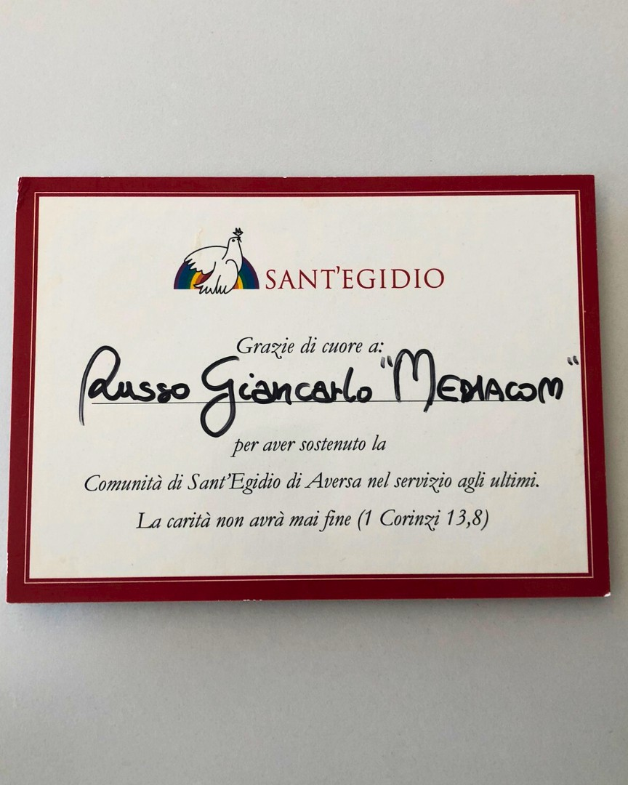
Il valore di un gesto condiviso
Natale per tutti non è stata solo una raccolta, ma un momento di umanità condivisa che ha fatto crescere sia il senso di appartenenza all’azienda che la sensibilità alle relazioni:
Un’adesione straordinaria: la partecipazione attiva e spontanea dei colleghi ha dimostrato il nostro forte senso di comunità;
Un impatto concreto: i beni raccolti hanno dato sostegno reale a famiglie e persone in difficoltà, grazie alla rete della Comunità di Sant’Egidio;
Un legame che cresce: ha rafforzato il nostro senso di appartenenza e l’orgoglio di lavorare in un’azienda attenta non solo al business, ma anche alle persone e al territorio.

Slide 4


GRAZIE
www.soluzionimediacom.com

